Slide 1
Las fuerzas

Slide 2
Definición de fuerza:
Es la acción de un cuerpo sobre otro
Por lo tanto se caracterizan por:
Necesitan 2 cuerpos como mínimo
Se representan a través de un vector (flecha)
Punto de aplicación
Dirección
Sentido
Magnitud

Slide 3
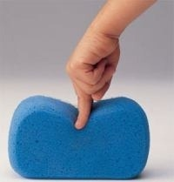
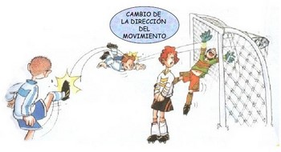
Efecto de las fuerzas
Fuerza es toda causa capaz de producir una deformación en un cuerpo o de modificar su estado de reposo o de movimiento.

Slide 4
Clasificación de los materiales según su tipo de deformación
Rígidos: No modifican su forma cuando actúa sobre ellos una fuerza.
Elásticos: Recuperan su forma original cuando deja de actuar la fuerza que los deforma.
Plásticos: Tras cesar la fuerza que los deforma, no recuperan su forma primitiva y quedan deformados.

Slide 6
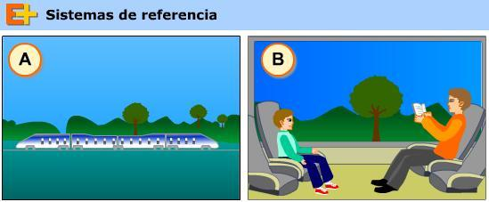
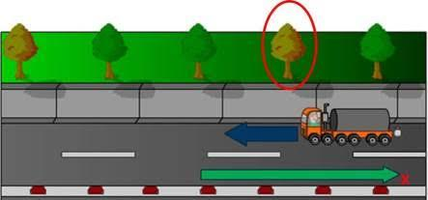
Efecto del movimiento
Decimos que un cuerpo está en movimiento cuando su posición cambia en el transcurso del tiempo; en caso contrario, decimos que está en reposo.
Para describir la posición de un cuerpo necesitamos definir un sistema de referencia.
Las fuerzas pueden provocar que un cuerpo:
Se ponga en movimiento
Se detenga
Se acelere
Cambie de dirección

Slide 7
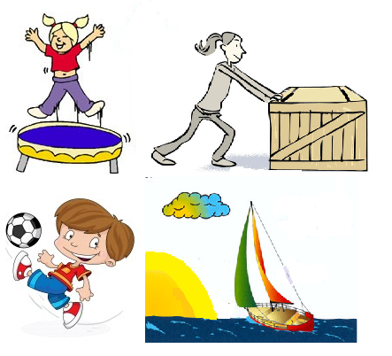
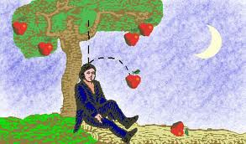
Tipos de fuerzas
Las fuerzas pueden ser de dos tipos
Fuerzas de Contacto: son aquella que para producir su efecto debe tocar el cuerpo
Fuerzas a Distancia: son aquellas que para producir su efecto no necesita tocar el cuerpo, como por ejemplo la fuerza de gravedad o magnética

Slide 8
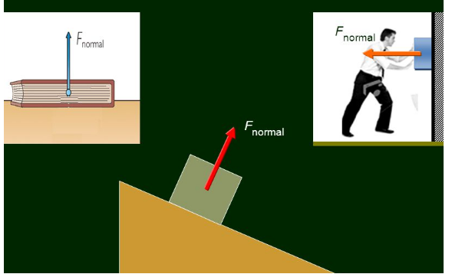
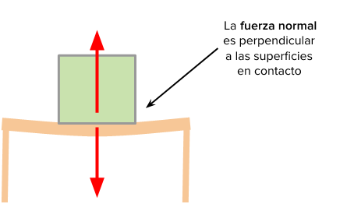
Fuerza Normal
La fuerza normal es una fuerza de contacto. Si dos superficies no están en contacto, no pueden ejercer fuerza normal una sobre la otra.
Siempre es perpendicular al cuerpo

Slide 9
Fuerza de gravedad
La fuerza de gravedad es un tipo de fuerza a distancia
Es la fuerza con que la Tierra atrae a los cuerpos hacia su centro y tiene un valor de 9,8 m/s² que se aproxima a 10 m/s² .
De la relación entre masa y fuerza de gravedad surge el concepto de PESO
Peso = masa x gravedad esto implica kg m/s² da la unidad llamada Newton (N) en honor a Isaac Newton.
El peso varía de un planeta a otro, ya que cada planeta tiene un valor de gravedad diferente.

Slide 10
Por ejemplo
Un cuerpo cuya masa es de 5 kg, su peso en la Tierra es de:
5 kg x 10 m/s² = 50 N
Si tenemos un cuerpo de 300 kg en la Tierra ¿cuál es su peso?
300 kg x 10 m/s² = 3000 N

Slide 11
Peso y masa no son lo mismo
Peso
Está afectado por la fuerza de gravedad
Varía de un lugar a otro
Es un derivado de las fuerzas
Se mide con el dinamómetro
Su unidad es el Newton (N)
Masa
No está afectada por la fuerza de gravedad
No varía de un lugar a otro
No es un derivado de las fuerzas
Se mide con la balanza
Su unidad es el kilogramo (kg) o el gramo (g)

Slide 12
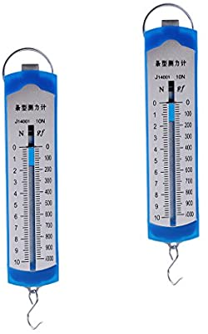
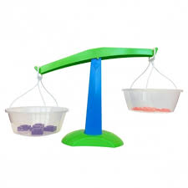
Dinamómetros
Balanza

Slide 13
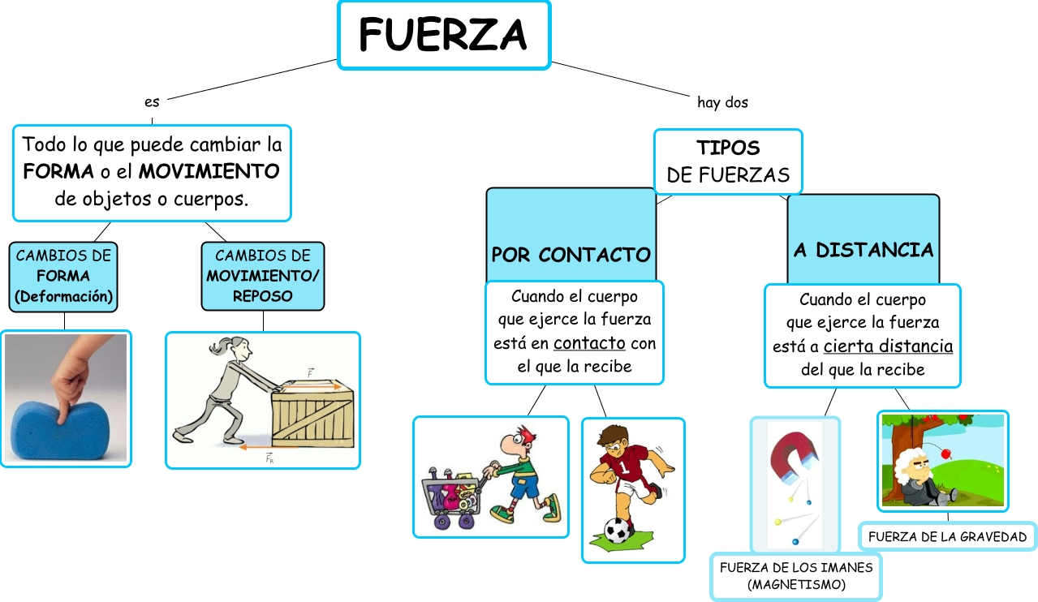

Slide 14
